Slide 1
Modern Chinese IV
KSCX04

Slide 2

第八课 学校生活

Slide 3

Activity
Separate groups and see pictures or vocabulary and chose correct answer.

Slide 4
后来

Slide 5


Slide 6
除了…以外

Slide 7
近

Slide 8


Slide 9
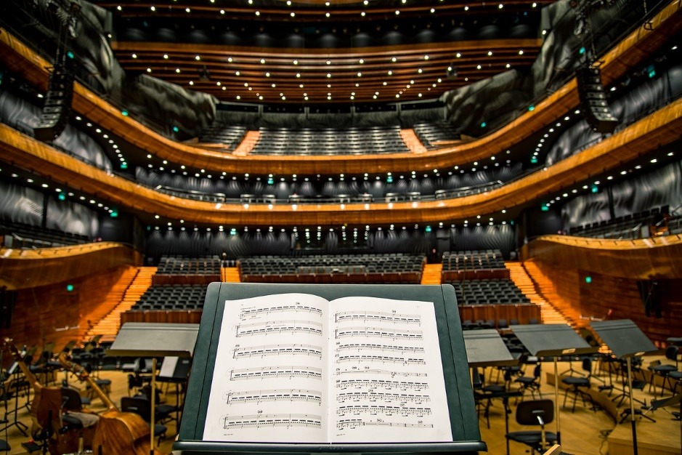

Slide 10
最近

Slide 11
用

Slide 12
专业

Slide 13
封

Slide 14
祝

Slide 15
学期

Slide 16


Slide 17
会

Slide 18
最

Slide 19
笑

Slide 20
音乐会

Slide 21
语法

Slide 22
除了…以外，还…
In addition to…,also
他除了喜欢听音乐以外，还喜欢打球。

Slide 23
除了…以外，还…
If there are two or more subjects, we should use 也
除了白英爱以外，王朋也喜欢唱歌、跳舞。

Slide 24
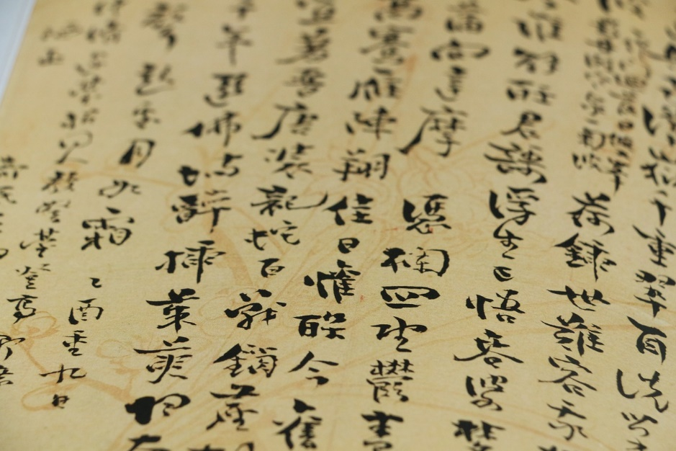
除了…以外，还…
除了中文以外，你还学...

Slide 25
能、会
能、会 have several meanings
can

Slide 26
能、会
能[to be capable to do something]
会[having skill to do something]
我能喝十杯咖啡
我会说中文

Slide 27
能、会
能[to be capable to do something]
会[having skill to do something]
我们不能在图书馆聊天
我不会跳舞

Slide 28

能、会
你会唱英文歌吗？

Slide 29

能、会
你能不能喝十杯咖啡？

Slide 30
就
Close relationship between two actions or situations
Casual
[因为]小高喜欢吃中国菜，[所以]我们就吃中国菜

Slide 31
就
Close relationship between two actions or situations
Conditional
要是你不能来，我就去你那儿

Slide 32
就
The earliness, briefness, or quickness of the action
Close relationship between two actions or situations
我们明天七点就得上课
要是你不能来，我就去你那儿

Slide 33
就
The second action happens as soon as the first one is completed
Close relationship between two actions or situations
我写了信以后就去睡觉了
要是你不能来，我就去你那儿

Slide 34
Activity
Fulfill the sentence by 语法.

Slide 35

上个周末我们 除了 看电影以外， 还 听音乐了

Slide 36

他 除了 喜欢看书之外，还喜欢打球

Slide 37

他 除了 学电脑以外， 还 学音乐

Slide 38

除了 李友以外，王朋 也 去了中国

Slide 39
你 会 写汉字吗？

Slide 40
今天下午我要上课， 不能 去听音乐会。

Slide 41
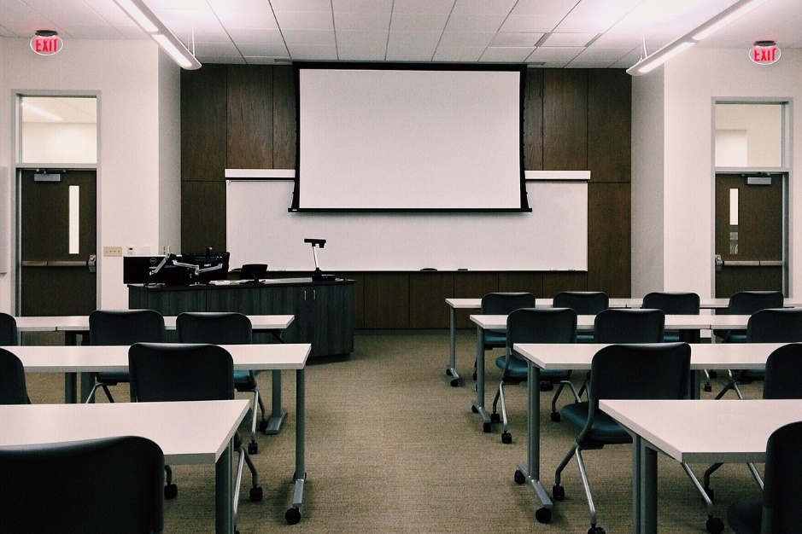
上课的时候，不能 聊天

Slide 42

你 会不会 用电脑上网？

Slide 43
明天我要去学校，不能 和你去看电影

Slide 44
我 不会 上网，请你教我

Slide 45
你 会 唱中文歌吗？

Slide 46

你 能 喝几瓶酒[ jiǔ/ alcohol]？

Slide 47
我 除了 会 说中文以外，还会 用中文写信

Slide 48
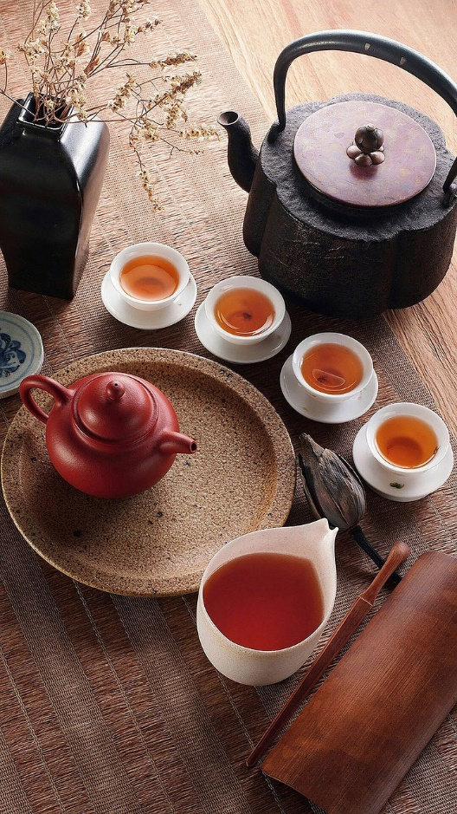
李友 除了 能 喝茶，还 能喝咖啡

Slide 49
写汉字，开始觉得难，常常练习，就 觉得容易

Slide 50

因为明天要考试，所以我下课就 去图书馆复习

Slide 51
Activity
Make sentences by 能 or 会

Slide 52
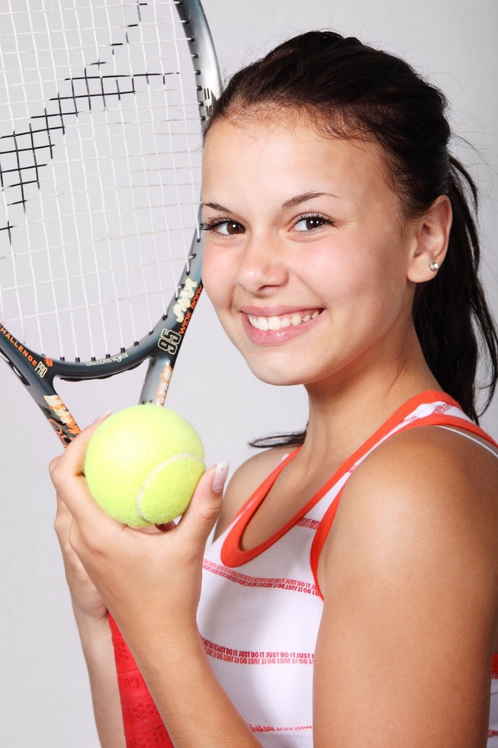
会打球

Slide 53

上课的时候，不能用手机
上课的时候

Slide 54

上课的时候，不能说话
上课的时候，不能聊天
上课的时候

Slide 55

会跳舞

Slide 56

除了会唱歌，还会跳舞

Slide 57


会用电脑上网

Slide 58
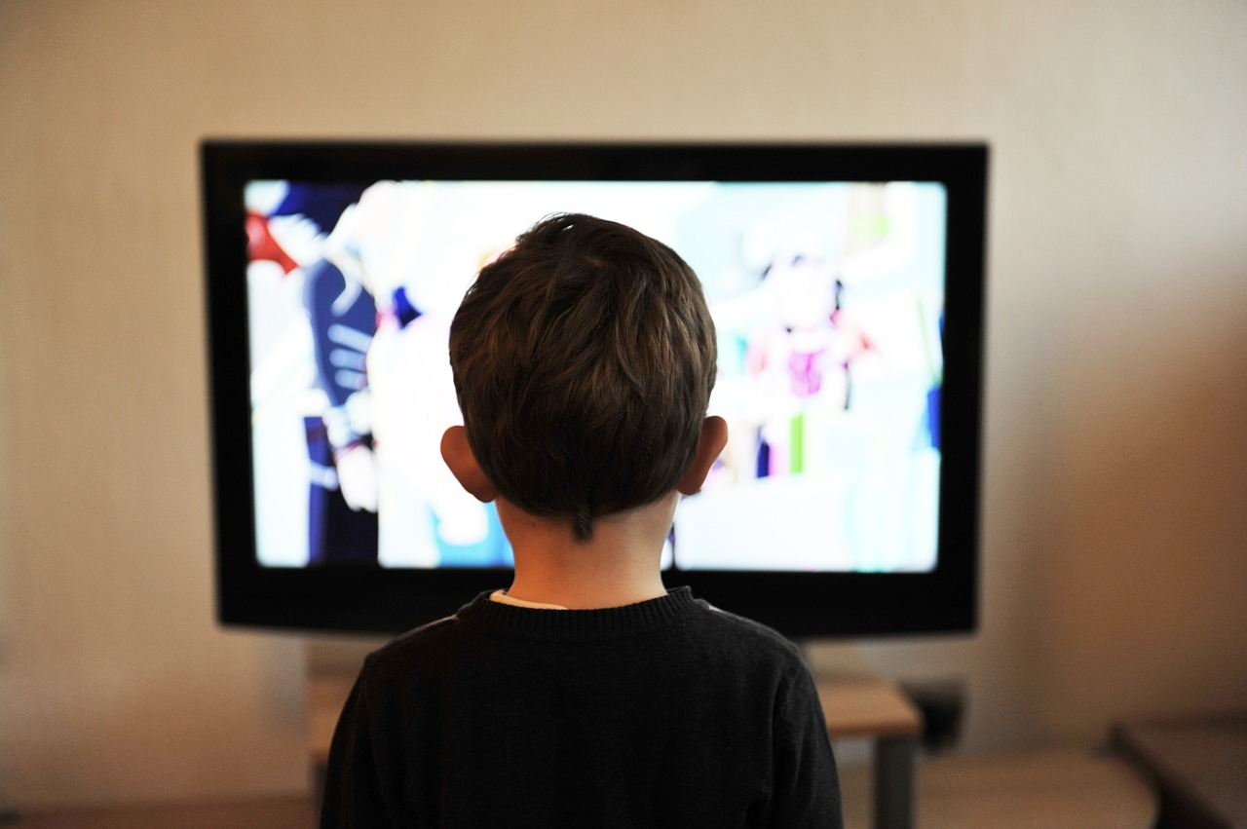
吃饭的时候，不能看电视
吃饭的时候

Slide 59

能和我去看电影吗？
Question

Slide 60

会用中文写信

Slide 61
能用中文写信

Slide 62
Activity
Depend 就 meaning [causal or conditional]

Slide 63
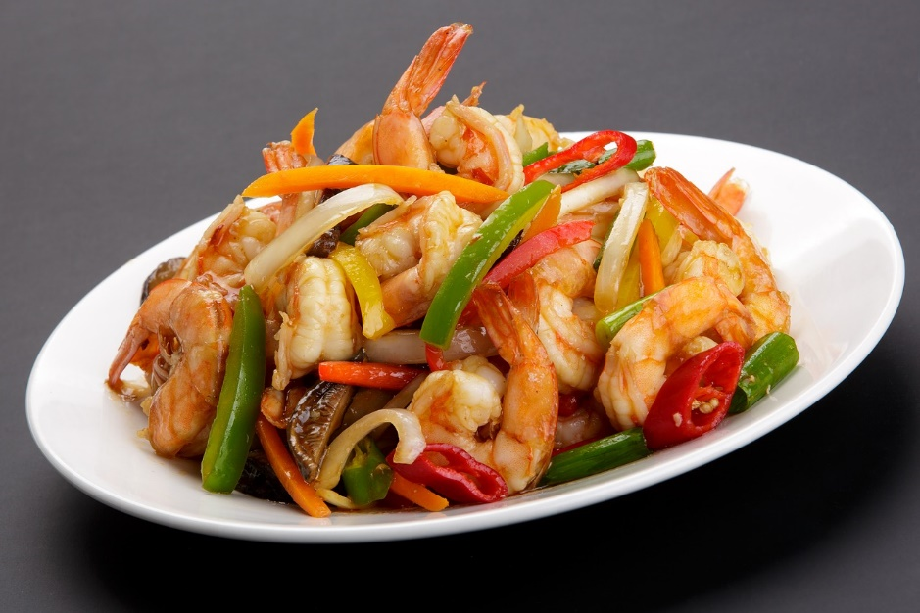
casual
小高喜欢吃中国菜，我们就吃中国菜

Slide 64

conditional
要是同学帮我复习，我考试就考得很好

Slide 65
causal
因为小王的专业是中文， 所以我就请他教我怎么写汉字

Slide 66

conditional
要是你不来，我就要回家了

Slide 67
课文

Slide 68
一封信
The teacher asked the students to write their friend a letter in Chinese as a homework assignment. Here’s what Li You wrote to Gao Xiaoyin.

Slide 69
1
小音：
你好！好久不见，最近怎么样？

Slide 70
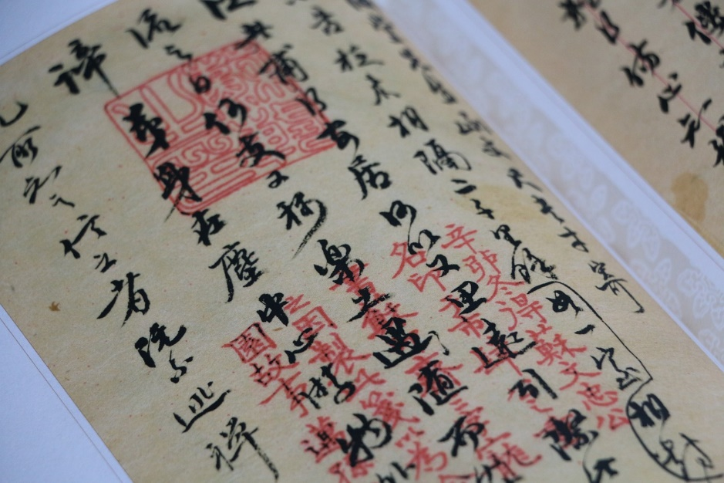
2
这个学期我很忙，除了专业课以外，还得学中文。我们的中文课很有意思。因为我们的中文老师只会说中文，不会英文，所以上课的时候我们只说中文，不说英文。

Slide 71

2
开始我觉得很难，后来，王朋常常帮我练中文，就觉得不难了。

Slide 72
后来
later
After a action or event in the past

Slide 73
了
Change of status or realization a new situation
我累了

Slide 74
3
你喜欢听音乐吗？下个星期六，我们学校有一个音乐会，希望你能来。我用中文写信写得很不好，请别笑我。祝
好
你的朋友
李友
十一月十八日

Slide 75
中文信
Name[received]
Greeting
Text
Text
Text
Bless
Name[send]
Time

Slide 76
Activity
Answer questions

Slide 77
对
不对

Slide 78

小音写信给李友

Slide 79

李友这学期很忙，除了专业课外，还得学中文。

Slide 80
李友觉得中文课很有意思。

Slide 81
李友的中文老师除了中文以外，还会说英文。

Slide 82
李友上课的时候只说中文，不说英文。

Slide 83
李友觉得中文课很容易。

Slide 84
高小音常常帮李友练习中文

Slide 85
下个星期六，李友的学校有音乐会

Slide 86
李友觉得自己的中文写得不好

Slide 87
李友在十一月十八日写这封信

Slide 88
Culture highlight

Slide 89
学校生活
你觉得你的学校生活...

Slide 90
学校生活
我的少女时代
Wǒ de shàonǚ shídài
Our time
https://www.youtube.com/watch?v=0HGiG9z2m74

Slide 91
那些年我们一起追的女孩
Nàxiē nián wǒmen yīqǐ zhuī de nǚhái
You are the apple of my eye
https://www.youtube.com/watch?v=v5H6wE47FrI

